Slide 1
Лекція 3
Фізична культура та її складові частини. Оздоровчі фізичні навантаження
к. мед. н., доцент кафедри громадського здоров’я
Ясенок Вікторія Олександрівна

Slide 2
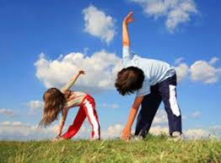
Складові частини фізичної культури
1. Гігієна. Правила особистої гігієни включають в себе раціональний добовий режим (чергування навчання, праці та відпочинку, повноцінний сон), збалансоване харчування, щоденну зарядку, догляд за тілом і порожниною рота.
2. Природні сили природи: вплив сонця, повітряні ванни, водні процедури. Загартовування передбачає тренування терморегуляторних процесів, яка спрямована на підвищення стійкості організму до переохолодження і перегріванню. Загартовування зміцнює і активізує захисні сили організму: поліпшуються фізико-хімічний стан клітин, діяльність всіх органів і їх систем. В результаті збільшується працездатність, знижується захворюваність, особливо простудного характеру, поліпшується самопочуття.
3. Рухова активність і фізичні тренування.
Система оздоровчих фізичних навантажень включає в себе:
-загальну фізичну підготовку, яка необхідна для активізації резервів здоров’я
-регулярні фізичні навантаження, що тренують і підтримують оптимальну фізичну форму
-реабілітаційні (для хворих людей) тренування: етап лікування і початкова реабілітація засобами лікувальної фізкультури

Slide 3
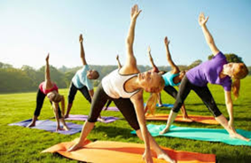
Загальна фізична підготовка
Загальна фізична підготовка – це мінімальний рівень фізичної активності, який передбачає щоденне побутове навантаження та зарядку.
Види зарядки:
-ранкова зарядка
-розминка протягом робочого дня (фізкультпауза)
-вечірня гімнастика
Регулярне виконання такого комплексу:
-нормалізує роботу функціональних систем організму;
-підвищує працездатність;
-поліпшує координацію рухів
-дозволяє ефективно використовувати гігієнічні та загартовуючі фактори для зміцнення здоров'я.

Slide 4
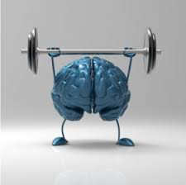
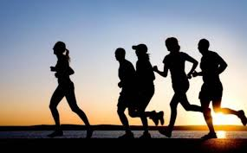
Регулярні фізичні навантаження
Рівень фізичної активності, що включає побутові навантаження та зарядку, допомагає підтримувати загальний тонус організму, однак фізичне здоров’я людини визначається не тільки відсутністю хвороб, але і здатністю оптимально перебудовувати роботу організму в умовах фізичних і емоційних перевантажень. Організм людини повинен володіти резервами здоров’я, які мобілізуються в критичних ситуаціях і дозволяють адаптуватися до мінливих зовнішніх умов без шкоди для здоров’я.
Організм людини – це складна біологічна система, що саморегулюється та саморозвивається .Основа життєдіяльності організму – це обмін речовин, метаболізм (від грец. «перетворення, зміна»).

Slide 5
Метаболізм – це біохімічні та енергетичні процеси, що забезпечують використання харчових речовин для життєдіяльності організму.
Живий організм безперервно витрачає енергію: в спокої, під час фізичної та розумової роботи. Обмін речовин в організмі пов’язаний з кількістю калорій, що спалюються організмом і визначається двома складовими:
-базовим обміном речовин;
-додатковою витратою енергії з урахуванням терморегуляції та фізичної активності.
Неправильный ответ
Неправильный ответ

Slide 6
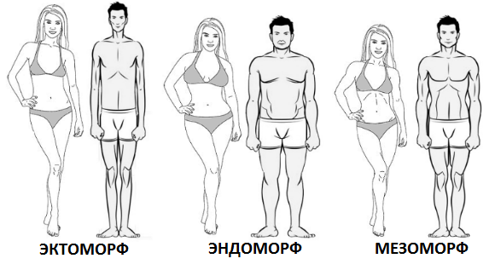
БАЗОВИЙ ОБМІН РЕЧОВИН . ТИПИ КОНСТИТУЦІЇ
Базовий обмін речовин - це енергія, споживана організмом в стані спокою (60-70% від добових енерговитрат). Базовий обмін (БО) людини залежить від генетичної схильності, конституції, стану здоров'я, статі, віку, маси тіла, зросту, рівня фізичної тренованості, тому точно оцінити його досить складно.
Конституція є одним з головних факторів, що визначають швидкість обміну речовин в організмі.
Гіпостенічний тип: довгі, тонкі ноги і руки, вузькі плечі, стегна і грудна клітка, зріст зазвичай значно вище середнього. М'язова маса слабо розвинена, кількість жирової тканини нижче середнього. Порушення обміну речовин, наприклад, зайва вага, з’являється по причині низької рухової активності, але навіть тимчасове зменшення калорійності харчування може нормалізувати масу тіла.
Нормостенічний тип характеризується пропорційною фігурою, хорошим розвитком м’язової маси та розвиненим кістковим скелетом.
Гіперстенічний тип: широкі плечі та грудна клітка, укорочені руки, ноги, шия, зріст нижче середнього. Кількість жирової тканини вище середнього, тому навіть незначне перевищення калорій, що надходять з їжею (особливо вуглеводів, що легко засвоюються) достатньо для збільшення маси тіла.

Slide 7
Додаткова витрата енергії. Енергетичний баланс
Додаткова витрата енергії (ДВ) визначається енерговитратами на фізичну активність (робота, побутові навантаження, фізичні тренування).
Загальна витрата енергії (ЗВ) або рекомендована калорійність їжі визначаються базовим обміном (БО), додатковою витратою енергії та залежать від професії, способу життя, в тому числі рівня фізичної активності:
ЗВ = КФА х БО + ДВ
КФА - коефіцієнт фізичної активності
малорухливий (сидячий) КФА = 1,4
невелика фізична активність КФА = 1,5
помірна фізична активність КФА = 1,7
фізично активний спосіб життя КФА = 2
В середньому для людини з нормальною масою тіла необхідна добова калорійність харчування становить 1800-3500 ккал на добу в залежності від професії (інтенсивності фізичного праці). Людині, професія якого не пов'язана з фізичною працею, в середньому досить 2000-2500 ккал на добу. Близько 60% енергії витрачається на обмінні процеси організму.
Для того щоб зберігся енергетичний баланс, необхідно додатково витратити ще 300 ккал на добу або 2000 ккал в тиждень за рахунок додаткових фізичних навантажень.
Оскільки рівень метаболізму пов’язаний зі споживанням і витратою енергії, дефіцит руху та фізичних навантажень призводять до порушення обміну речовин, тобто виникає енергетичний дисбаланс.

Slide 9
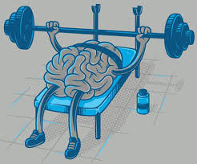
Вимоги до фізичних навантажень
Принцип регулярності. Основну частину будь-якого оздоровчого фізичного тренування становить аеробне навантаження. Ефективність аеробних тренувань для відновлення та зміцнення здоров'я максимальна, якщо вони проводяться регулярно (3 - 5 разів на тиждень). Після двотижневої перерви необхідно почати з початку.
Принцип поступовості. Початкова потужність навантаження повинна обмежуватися пороговим навантаженням, яке викликає збільшення частоти серцевих скорочень (ЧСС) до 50 - 70% від максимального значення ЧСС. ЧСС макс. = 220 – вік. Після того, як регулярні тренування (3-5 разів на тиждень) з пороговим навантаженням стануть звичними, можна приступати до наступного етапу.
Принцип адекватності. Фізичні тренування дають максимальний ефект для здоров’я в тих випадках, коли потужність навантаження адекватна рівню тренованості та стану здоров’я.
У кожної людини існують індивідуальний діапазон зони безпечного пульсу (ЗБП), в межах якого фізичне навантаження безпечна для здоров’я.
ЗБП = ЧСС макс. х (0,65 ... 0,8) ЧСС макс. = 220 – вік

Slide 10
Реабілітаційні тренування Фізична реабілітація хворого починається в стаціонарі. Сучасні методи реабілітації припускають ранню активізацію хворих. Це можливе після комплексної оцінки функціонального стану організму. Подальше відновлення проводиться в спеціалізованих реабілітаційних санаторіях, базах реабілітації, амбулаторних центрах. Повноцінна реабілітація дозволяє більшості пацієнтів уникнути рецидивів, швидко відновити нормальну роботу ураженого органа та повернутися до активного життя
Починаючи фізичні тренування, спочатку необхідно відпрацювати їх регулярність, після чого можливо збільшення тривалості, а тільки потім нарощувати їх інтенсивність, дотримуючись зони безпечного пульсу!
Приклад: під час тестування біль в грудях з’явилися при ЧСС = 120 уд. / хв., отже ЧСС поріг. = 120 уд. / хв.
ЗБП знаходиться від 72 до 90 уд. / хв. (ЗБП1 = 120 х 0,6 = 72, ЗБП2 = 120 х 0,75 = 90)
Для хворих, що страждають серцево-судинними захворюваннями (наприклад, стабільна стенокардія), проводиться стрес-проба з фізичним навантаженням на велоергометрі або тредмиле. Тестування проводиться на велоергометрі або біговій доріжці зі збільшенням навантаження до болю в грудях (стенокардія) або ішемічних змін на ЕКГ.

Slide 11
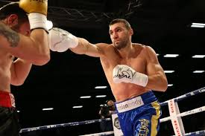
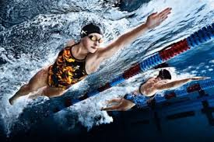
Раціональна побудова фізичного навантаження
*Дозволяє підвищити ефективність роботи та знизити травматизм і ризик розвитку захворювань опорно - рухового апарату.
Під час занять ОФК в змінах функціонального стану організму людини виділяють три періоди: передстартовий (характерний для професійних спортсменів), основний (період роботи) і відновлювальний.
У передстартовому періоді, що виникає за кілька хвилин або годин до початку змагань, зростають частота серцевих скорочень, систолічний і хвилинний об’єм кровообігу, підвищується артеріальний тиск, зростають легенева вентиляція, енерговитрати, температура тіла. Передстартові зміни функцій є умовно – рефлекторними і готують організм до майбутнього навантаження.
Розминка – комплекс спеціальних фізичних вправ, що виконуються перед тренуванням або змаганням і сприяє підвищенню працездатності. Розминки бувають загальні та спеціальні. Загальна розминка складається з вправ, здатних підвищити збудливість ЦНС, температуру тіла, активізувати систему транспорту кисню. Під впливом тривалої або інтенсивної роботи може наступити стомлення.
Стомлення – тимчасовий функціональний стан людини, що призводить до зниження ефективності роботи та підвищує ризик травматизму.

Slide 12
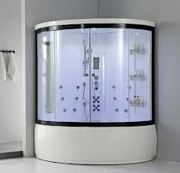
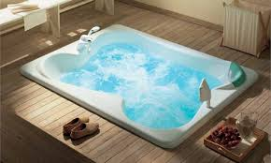
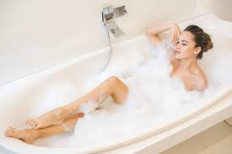
Водні процедури
Не тільки володіють гігієнічними властивостями, але і сприяють релаксації після занять спортом.
Інтенсивність впливу визначається силою механічної дії та температурою води.
Гарячий душ підвищує інтенсивність обмінних процесів, може сприяти зниженню інтенсивності больового синдрому в м’язах. Теплий душ надає заспокійливу дію. Холодний душ підвищує тонус серцево-судинної і м’язової систем. Контрастний душ є ефективним відновним засобом.

Slide 13
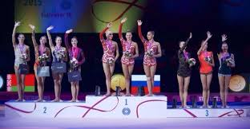
Професійний спорт і здоров'я
В даний час в усьому світі приділяється підвищена увага здоров’ю спортсменів і вплив на нього професійних факторів. Широко відомий вплив професійних занять спортом на серцево-судинну, дихальну та опорно-рухову системи. Відзначено безліч факторів, що негативно впливають на стан шкірних покривів при заняттях спортом: інфекційні агенти, механічні пошкодження, а також психоемоційні чинники, які особливо діють під час змагань.
Залежно від спеціалізації, спортсмени тренуються в різних, часом екстремальних умовах. Спортивні споруди допускають користування громадськими роздягальнями, душовими та саунами, тренажерами і спортивними снарядами. Це сприяє прямій або опосередкованій передачі збудників бактеріальних, грибкових і вірусних захворювань.
Для досягнення високих результатів професійні спортсмени виконують надмірні фізичні навантаження, що виходять за межі адаптації організму, що призводять до розвитку хронічного фізичного стресу та перевантаженя. Зростаюча конкуренція в спорті вищих досягнень провокує вживання заборонених препаратів (допінгу).

Slide 14
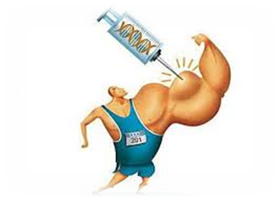
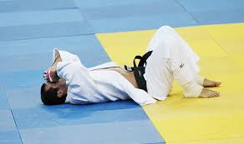
Допінги
Допінги - групи речовин, що використовуються для штучного підвищення фізичної працездатності і витривалості спортсменів.
Перша програма допінг - контролю була розроблена ЮНЕСКО в 1952 р.
1. Заборонені речовини:
• анаболічні агенти (екзогенні та ендогенні);
• пептидні гормони, фактори росту та подібні субстанції;
• бета - 2 агоністи;
• гормони і модулятори метаболізму;
• діуретики та інші маскуючіагенти.
2. Речовини та методи, заборонені в змагальний період.
• стимулятори,
• наркотики,
• канабіоіди,
• глюкокортикоїди.

Slide 15
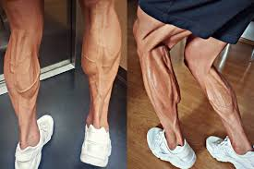
ДОПІНГИ 3. Заборонені методи: 2.1. Посилення перенсення кисню: • кров'яний допінг; • штучне поліпшення процесів споживання, перенесення або доставки кисню. 2.2. Хімічні та фізичні маніпуляції: • фальсифікація відібраних в рамках процедури допінг - контролю проб з метою порушення їх цілісності та автентичності; • внутрішньовенні інфузії і / або ін’єкції в обсязі понад 50 мл протягом 6 - годинного періоду, за винятком випадків надання необхідної медичної допомоги; • послідовність дій по забору, маніпуляції зі зворотного введення будь-якої кількості цільної крові в кровоносну систему. 2.3. Генний допінг: • перенесення нуклеїнових кислот або ланцюжків нуклеїнових кислот; • використання нормальних або генетично модифікованих клітин.

Slide 16
Фізична культура . Дотримання наступних правил допоможе досягти бажаного результату в короткі терміни і без травматизму, що невід’ємно супроводжує професійний спорт: 1. Дотримання санітарно-гігієнічних вимог (температура повітря, температура води, вологість, освітленість, спортивних споруд, підбір спортивного інвентарю і снарядів). 2. Дотримання методичних принципів (етапність навантаження з урахуванням віку, статі, систематичності тренувань). 3. Правильна побудова фізичного навантаження, в поєднанні з відновними заходами (масаж, самомасаж, водні процедури, фізіотерапія) і харчуванням.

Slide 17
Дякую за увагу

